Slide 1
ACCESO REMOTO

Slide 2
Acceso remoto
Escritorio remoto o acceso remoto permite a los usuarios controlar su equipo de escritorio en forma remota. Se trata de un concepto simple, que implementándolo correctamente, puede tener un impacto considerable en la productividad de una organización, facilitando que el personal de la empresa pueda trabajar desde sus casas, inclusive sin tener un equipo móvil.

Slide 3
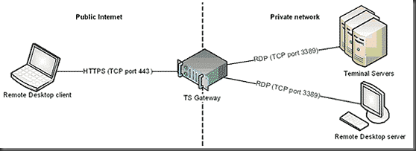
Básicamente la tecnología del escritorio remoto nos permite realizar tareas en una PC a distancia, es decir, controlar todas las acciones de la misma desde una computadora ubicada en otro lugar.

Slide 4
Hasta la aparición de Microsoft Windows Server 2008, la conexión a la red interna ha sido el mayor desafío. La red privada probablemente utiliza direcciones de Protocolo de Internet privadas, que impiden que los usuarios se conecten directamente a sus equipos de escritorio desde el Internet. Aun si se les ofreciera a los usuarios una conexión de red privada virtual, muchos firewalls bloquean VPN.

Slide 5
En la actualidad, la gran mayoría de sistemas operativos de red y pcs poseen el servicio de Terminal Services Gateway (TSG), que actúa como un servidor proxy entre el Internet y su red interna. Como se ilustra a continuación, el cliente de escritorio remoto, utiliza un Protocolo de transferencia de hipertexto cifrado sobre Secure Sockets Layer para comunicarse con la puerta de enlace de TS. Porque HTTPS se utiliza principalmente para navegar por el Internet, casi todos los servidores de seguridad lo permiten.

Slide 6
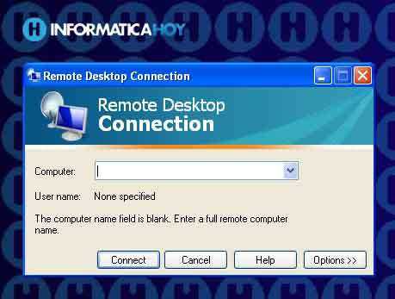
El “servidor de escritorio remoto” puede ser cualquier equipo con Windows XP, Windows Server 2003, Windows Vista, Windows 7 o Windows Server 2008 que tenga habilitado Escritorio remoto. También podría ser cualquier versión de Terminal Server.

Slide 7
Que se necesita?
Un equipo remoto con Windows XP como mínimo instalado, o cualquier otra versión más reciente de Windows. Este equipo recibe el nombre de cliente y debe tener instalado el software de cliente Conexión a Escritorio remoto.
Una conexión a Internet. Por supuesto que una conexión a Internet de banda ancha mejora la performance, pero no es necesaria porque elEscritorio remoto sólo transfiere los datos mínimos (como los datos de pantalla y los datos de teclado) para controlar de forma remota el equipo host. Por lo tanto, incluso las conexiones a Internet del tipo de Dial-UP nos permiten controlar de forma remota con éxito otros equipos.

Slide 8
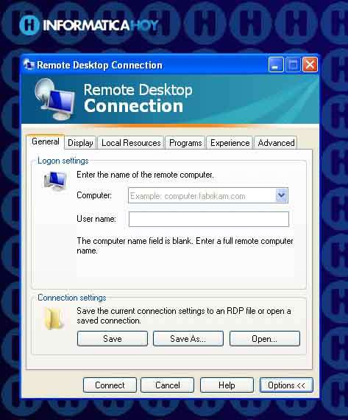
La finalidad es controlar computadoras que estén conectados a una LAN (red local) o a Internet en forma remota

Slide 9
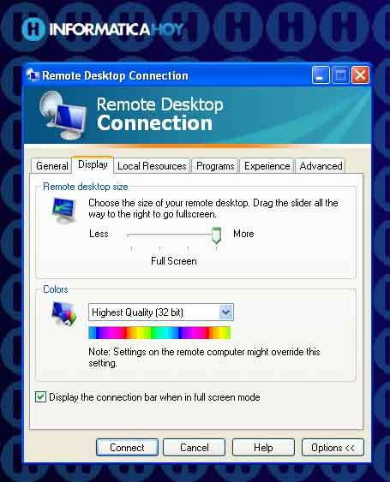
Configurar la computadora remota para aceptar conexiones de la Conexión de Escritorio remoto
Debemos haber iniciado sesión como administrador o como miembro del grupo Administradores para poder habilitar el Escritorio remoto en el equipo basado en Windows XP Professional.

Slide 10
Nos desplazamos hasta el menú Inicio>Panel de control>Sistema>Pestaña Remoto y marcamos “Permitir que los usuarios se conecten remotamente a este equipo” y seleccionamos los usuarios remotos mediante “Añadir” o escribimos el nombre específico de algún usuario y continuamos con el procedimiento para luego presionar sobre el botón “Listo”.
Chequeamos que la máquina que será accedida no tenga ningún firewall bloqueando el servicio mstsc.exe (responsable de la Conexión de escritorio remoto) y de que la máquina se encuentre conectada directamente en internet (sin proxys ni servidores).

Slide 11
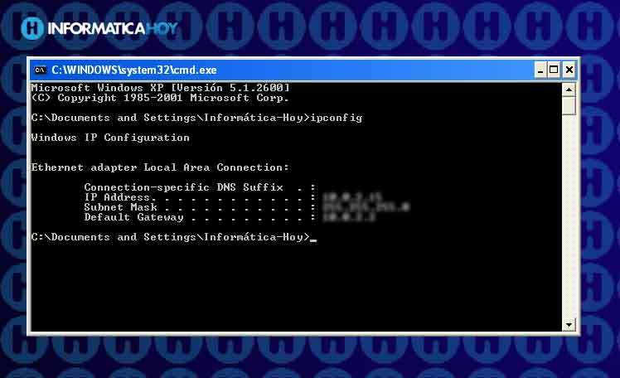
Ver la IP de la computadora
Nos desplazamos hasta Menú Inicio>Ejecutar y escribimos “cmd”, y cuando la aplicación se ejecute introducimos el siguiente texto: ipconfig y presionamos la tecla “Enter”. Entonces anotamos para su resguardo el número obtenido.

Slide 12
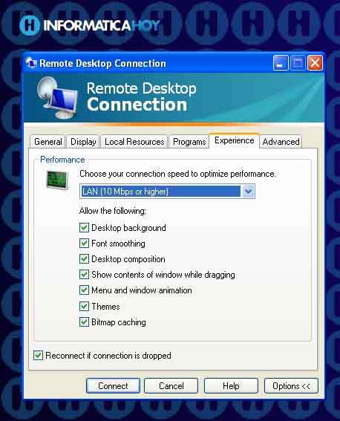
Configuración la Conexión de escritorio remoto.
Menú Inicio>Todos los programas>Accesorios>Comunicaciones>Conexión a Escritorio Remoto. Una vez en la aplicación presionamos sobre “Opciones”.
Equipo: Campo para ingresar el IP del equipo remoto.
Nombre del usuario: Usuario dado en la computadora remota por el cual tendrá acceso.
Contraseña: Password del usuario remoto.
Dominio: Dominio en que el equipo remoto forma parte.
Tamaño del área de escritorio remoto: Resolución de la ventana del aplicativo que será abierto cuando se conecte
Colores: Definición visual del aplicativo remoto.

Slide 13
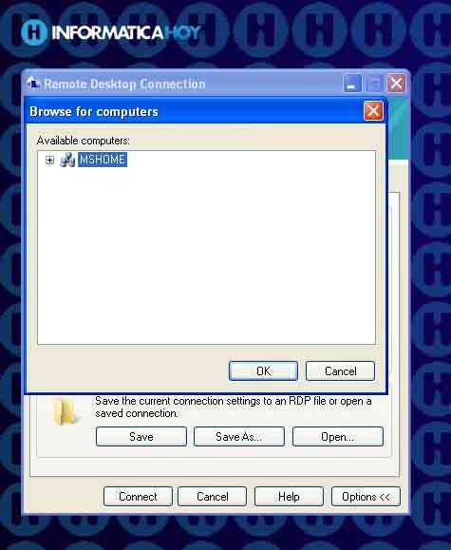
Sonido del equipo remoto: Opciones de sonidos.
Teclado: Opciones de comandos del teclado.
Dispositivos locales: Marcamos las opciones que deseamos conectar del equipo remoto con el local.
marcamos la opción “Iniciar el programa” para elegir el programa que va a ser abierto en el equipo remoto cuando se inicie la conexión.

Slide 14
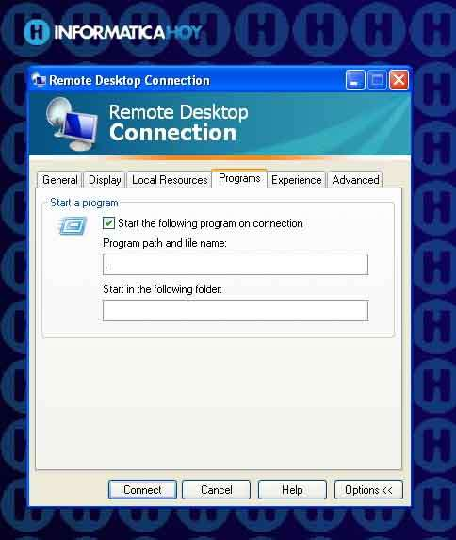
Conectarse a la PC remota.
En la computadora cliente:
Menú Inicio>Todos los programas>Accesorios>Comunicaciones>Conexión a Escritorio remoto.
Ingresamos la IP de la máquina a la cual deseamos acceder por Escritorio remoto. Si nos conectamos mediante el modo simple (sin pulsar sobre “Opciones” y sin definir el nombre de usuario y la contraseña), abrirá una pantalla de login solicitando el nombre de usuario y la contraseña, ingrese al escritorio remoto con esos datos.

Slide 15
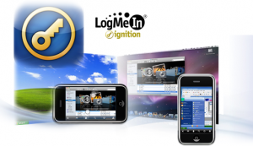
Aplicaciones para acceso remoto
LogMeIn viene con una opción gratuita. Todo lo que necesitas hacer es registrarte una cuenta en el sitio y descargar e instalar el software de LogMeIn para el PC que te gustaría acceder de forma remota. Luego, desde cualquier ordenador en todo el mundo, puedes acceder a tu PC a través de LogMeIn.com. LogMeIn funciona mejor con su software de cliente/plugin instalado en el PC desde el que accedes a tu PC de casa, pero va a trabajar, a un nivel básico, sin ningún tipo de instalación, lo cual es muy útil si tienes acceso a tu PC desde un ordenador en el que no tiene acceso administrativo.

Slide 16
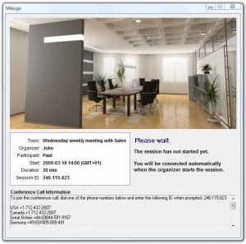
Mikogo
Una de las grandes ventajas de Mikogo es que puedes tener varias personas en una sesión de conferencias para que pueda ver y tomar el control de varios ordenadores al mismo tiempo. El único inconveniente es que, como TeamViewer, alguien tiene que estar en el otro extremo para aceptar la invitación a la reunión.

Slide 17
TightVNC
TightVNC es uno de los más sofisticados: los clientes de acceso (más difícil de usar) a distancia. Se puede usar TightVNC para acceder a una máquina Linux, que no se ha conectado a una pantalla. TightVNC es una versión ligeramente menos integrada de Conexión a Escritorio remoto (ver más abajo), pero, si no te importa la conexión a las máquinas a través de la red local direcciones IP y ajustar algunas opciones de configuración, aquí y allá, TightVNC es para ti y es gratuito. Al instalar el producto, puede hacer que tu equipo haga de servidor (si quieres acceder a él de forma remota) o cliente (si desea utilizar la computadora a los servidores de acceso) o ambos.

Slide 18
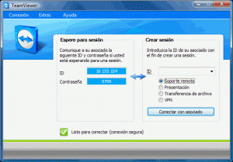
TeamViewer
TeamViewer funciona mejor que Asistencia remota y todo se hace y con unos pocos clics, envía un correo electrónico a la persona que deseas ayudar a darles instrucciones y un programa para descargar para permitir el acceso.

